Slide 1
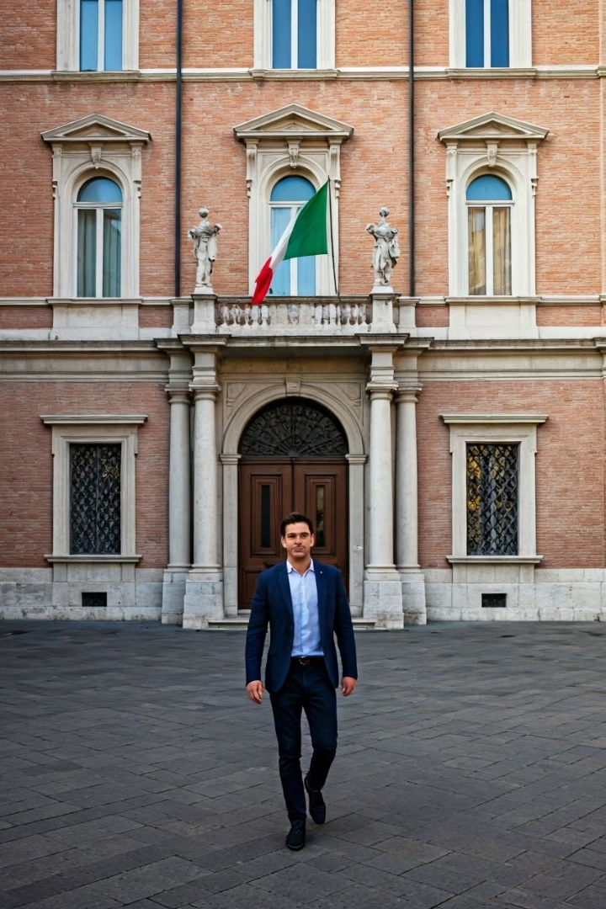

Sistema de Ensino Italiano: Estrutura e Particularidades
O sistema educativo italiano destaca-se como um dos mais antigos da Europa. Caracteriza-se pela obrigatoriedade dos 6 aos 16 anos.
Baseia-se numa organização subsidiária com forte autonomia regional. Este modelo equilibra tradição e inovação pedagógica.
por José Nobre | Eunice Oliveira | Lurdes Neves | Rita Rodrigues

Slide 2






Princípios e Regulamentação
Estado
Define normas gerais e diretrizes nacionais
Regiões
Competências específicas na formação profissional
Escolas
Autonomia pedagógica e organizativa
Este sistema de governança permite flexibilidade e adaptação às necessidades locais.

Slide 3
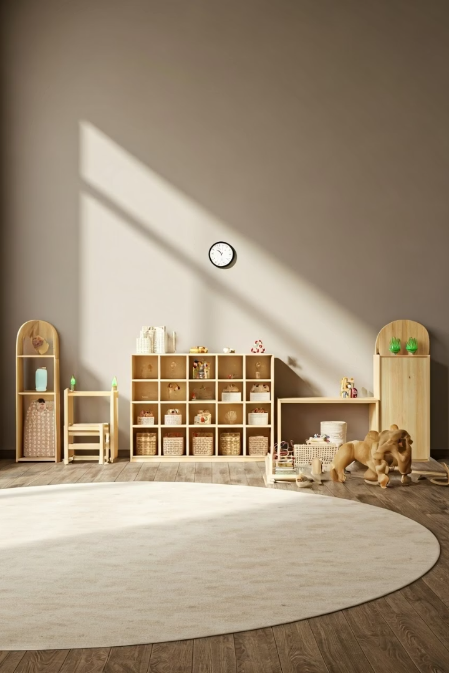



Educação Pré-escolar (0-6 anos)
Creche
3-36 meses
Cuidados essenciais e primeiras interações sociais
Jardim de Infância
3-6 anos
Socialização e bases para aprendizagem formal
Gestão
Entidades públicas, privadas e municipais trabalham em conjunto
Embora não obrigatória, esta fase é fundamental para o desenvolvimento infantil.

Slide 4
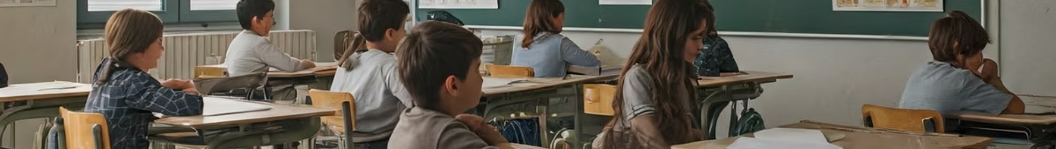




Ensino Primário (Scuola Primaria)
Língua Italiana
Leitura, escrita e comunicação eficaz
Matemática
Raciocínio lógico e resolução de problemas
Ciências
Compreensão do mundo natural
Artes e Cultura
Desenvolvimento da criatividade e sensibilidade
Dos 6 aos 11 anos, as crianças desenvolvem competências fundamentais. O foco está no desenvolvimento integral do aluno.

Slide 5
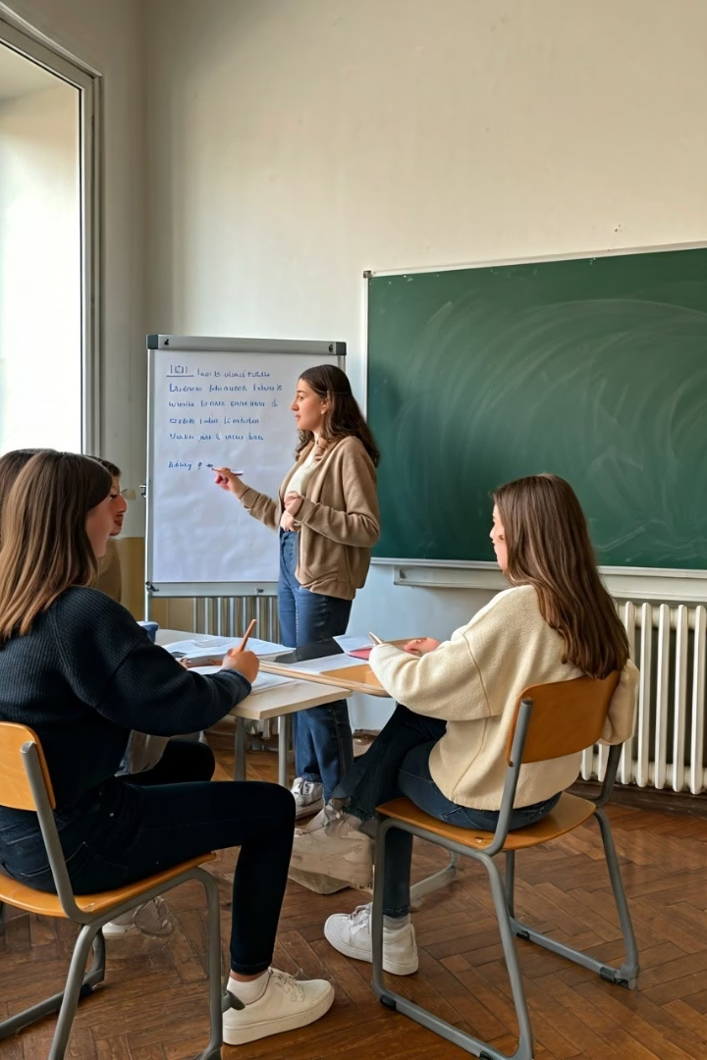
Ensino Secundário I: Ciclo Inferior
Primeiro Ano
Consolidação de conhecimentos primários e adaptação ao novo ciclo.
Segundo Ano
Aprofundamento disciplinar e desenvolvimento do pensamento crítico.
Terceiro Ano
Preparação para o ciclo seguinte e orientação vocacional.
Conhecido como "Scuola Secondaria di Primo Grado", este ciclo dura 3 anos. Conclui o primeiro ciclo obrigatório.

Slide 6






Ensino Secundário II: Ciclo Superior
Institutos Técnicos
Liceus
Formação técnica com componente prática
Formação teórica e preparação para universidade
Económico
Tecnológico
Clássico
Científico
Institutos Profissionais
Linguístico
Preparação direta para profissões específicas
Este ciclo destina-se a alunos dos 14 aos 19 anos. Oferece percursos diversificados para diferentes ambições.

Slide 7
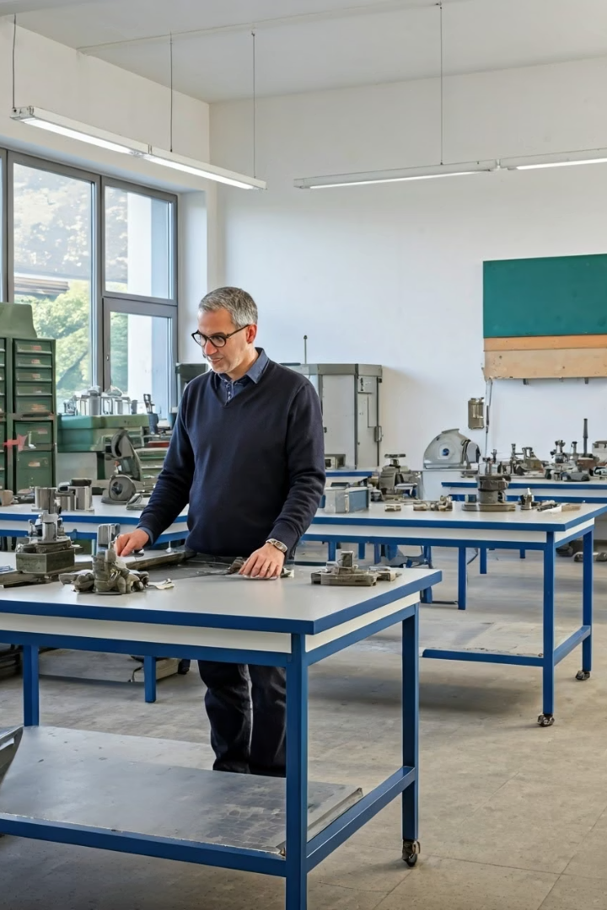
Educação e Formação Profissional
Percursos de 3 anos
Percursos de 4 anos
Qualificação profissional básica reconhecida nacionalmente. Foco em competências práticas específicas do setor.
Diploma técnico profissional. Permite acesso a formações técnicas superiores ou entrada qualificada no mercado.
Gestão Regional
Programas adaptados às necessidades económicas locais. Forte ligação com empresas e indústrias da região.
Esta via oferece uma alternativa prática aos percursos académicos tradicionais. Garante inserção rápida no mercado laboral.

Slide 8

Ensino Superior: Universidades e Instituições AFAM
3+2+3
AFAM
ITS
Universidades
Arte e Música
Técnicos Superiores
Licenciatura (3 anos), Mestrado (2) e Doutoramento (3)
Academias de Belas Artes e Conservatórios
Formação técnica avançada de 2 anos
O sistema superior italiano combina tradição académica com inovação. Valoriza tanto conhecimentos teóricos como competências práticas.

Slide 9



Educação Obrigatória e Certificações
10 anos obrigatórios
Dos 6 aos 16 anos
Direito/dever formativo
Até obter qualificação antes dos 18 anos
Certificações
Competências adquiridas ao fim da obrigatoriedade
Este sistema garante uma base educativa sólida para todos os jovens. Permite múltiplos caminhos para sucesso educativo e profissional.

Slide 10




Desafios e Perspectivas Futuras
Disparidades Regionais
Digitalização
Incorporação de novas tecnologias no ensino. Desenvolvimento de competências digitais nos alunos.
Necessidade de harmonizar qualidade e recursos entre Norte e Sul. Políticas educativas para reduzir desigualdades.
Internacionalização
Aumento de programas de intercâmbio. Adaptação a padrões educativos europeus.
O sistema educativo italiano enfrenta o desafio de preservar tradições. Simultaneamente, deve adaptar-se às exigências globais do século XXI.

